Slide 1
MZ2 Team
TerraCity

Slide 2
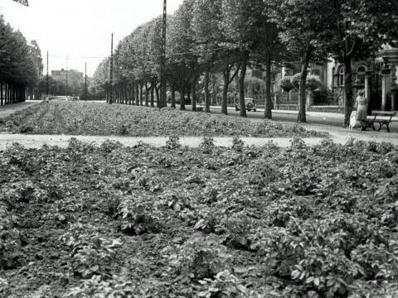
012345678901234567890
012345678901234567890
012345678901234567890
Potatoes in Metz city center,
During WWII
012345678901234567890
Avenue Foch, Metz city centre, 1943

Slide 3
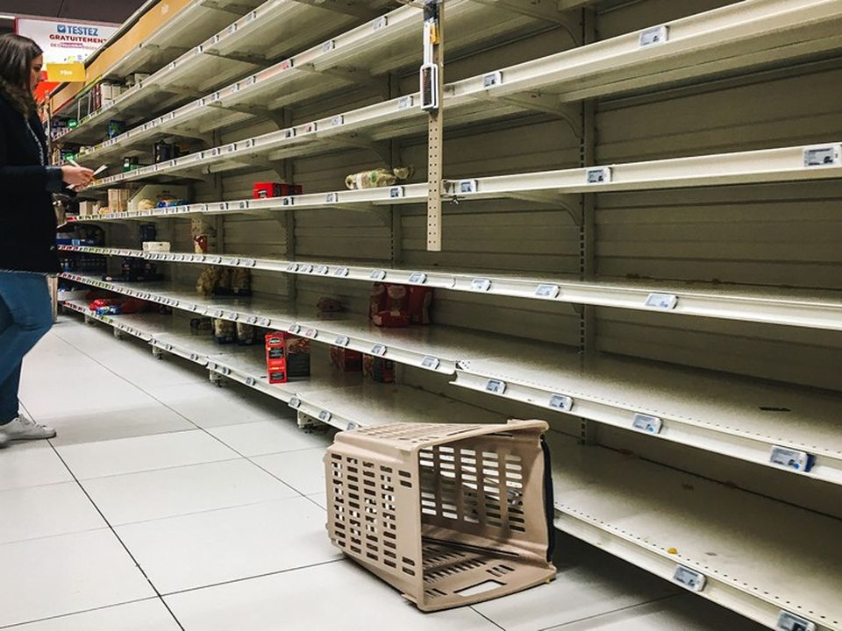
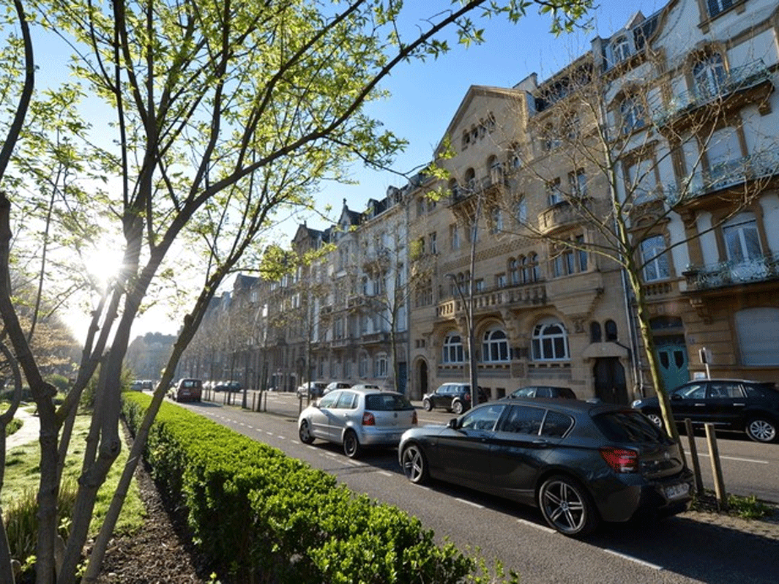
012345678901234567890
012345678901234567890
012345678901234567890
Illustration of the pandemic situation due to covid, march 2020
Avenue Foch, Metz city centre, 2025
2020
012345678901234567890

Slide 4
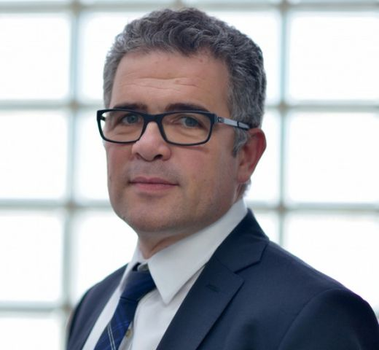
« L’être humain est un être social : les centres-villes doivent proposer des expériences humaines, sensorielles, vivantes. »
“Human beings are social beings: city centers must offer human, sensory, living experiences.”
Vincent GOLLAN
A Metz, 31 477 m² d’espaces
verts seraient exploitables
Notes:
Ville sous l’eau

Slide 5



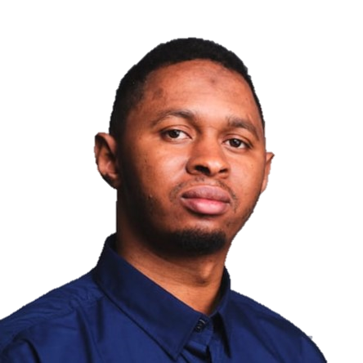

Introduction
Our team
Charaf L.
Eva D.
Loïc B.
Mamadou B.
Roland S.

Slide 6


Solutions for bringing permacultures and shared gardens to city centers
Mamadou B.
Roland S.
Charaf L.
Loïc B.
Eva D.

Slide 7
Solutions for bringing permacultures and shared gardens to city centers
Inter-Connected gardens
in the cities
Social inclusive experiences
Mobile application with interactive maps between all the green spaces
Collaboration with local businesses

Slide 8
012345678901234567890
012345678901234567890
012345678901234567890
012345678901234567890
Inter-Connected gardens
in the cities
012345678901234567890
00 000
m² of green space
In Metz,
could be exploited
Sources: TerraCity, 5/17/2025, studies based on soil, socio-economic and political issues in the Metz Eurometropolis area.
Notes:
A Metz, selon nos estimations basées sur l’étude des sols, des enjeux socio économiques et politiques,

Slide 9
012345678901234567890
012345678901234567890
012345678901234567890
Connected gardens
in the cities
m² would constitute
00 000
In Metz,
the first three pilot sites
Sources: TerraCity, 5/17/2025, studies based on soil, socio-economic and political issues in the Metz Eurometropolis area.
Notes:
A Metz, selon nos estimations basées sur l’étude des sols, des enjeux socio économiques et politiques,

Slide 10
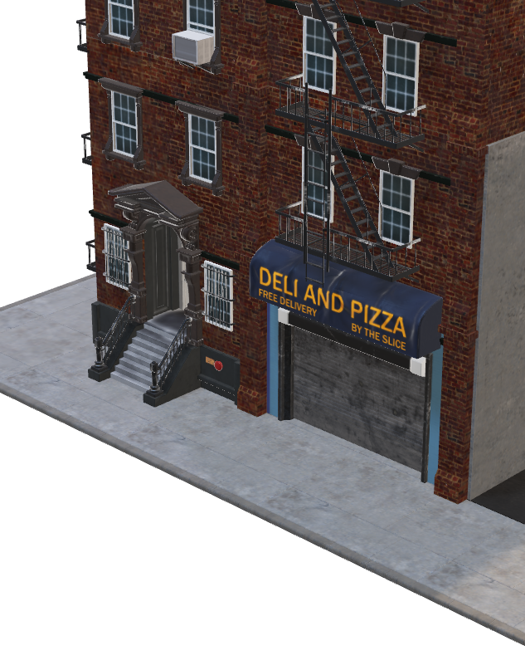
Connected gardens
in the cities

Slide 11

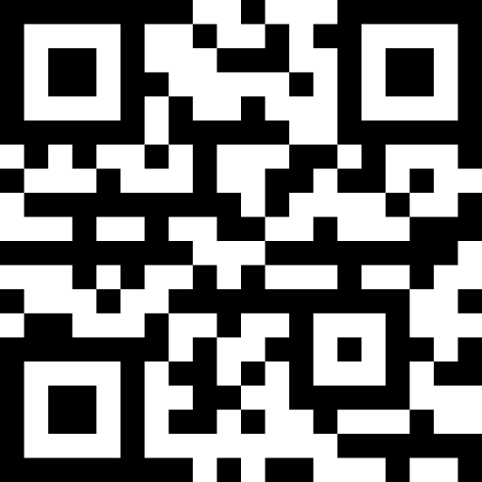

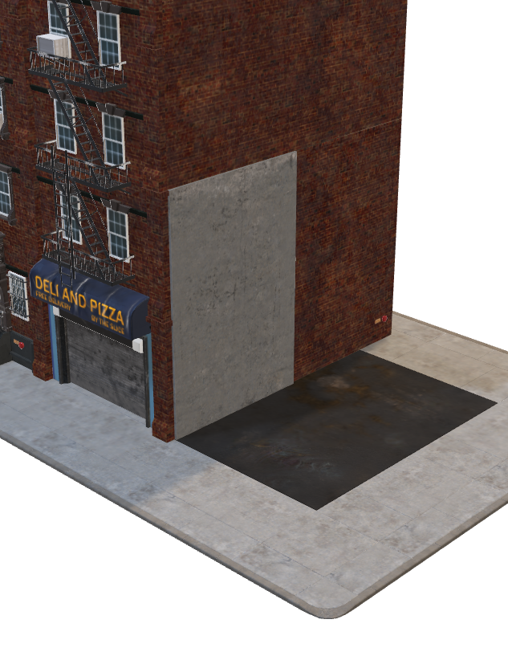
Connected gardens
in the cities
Internet of Things,
captors

Slide 12
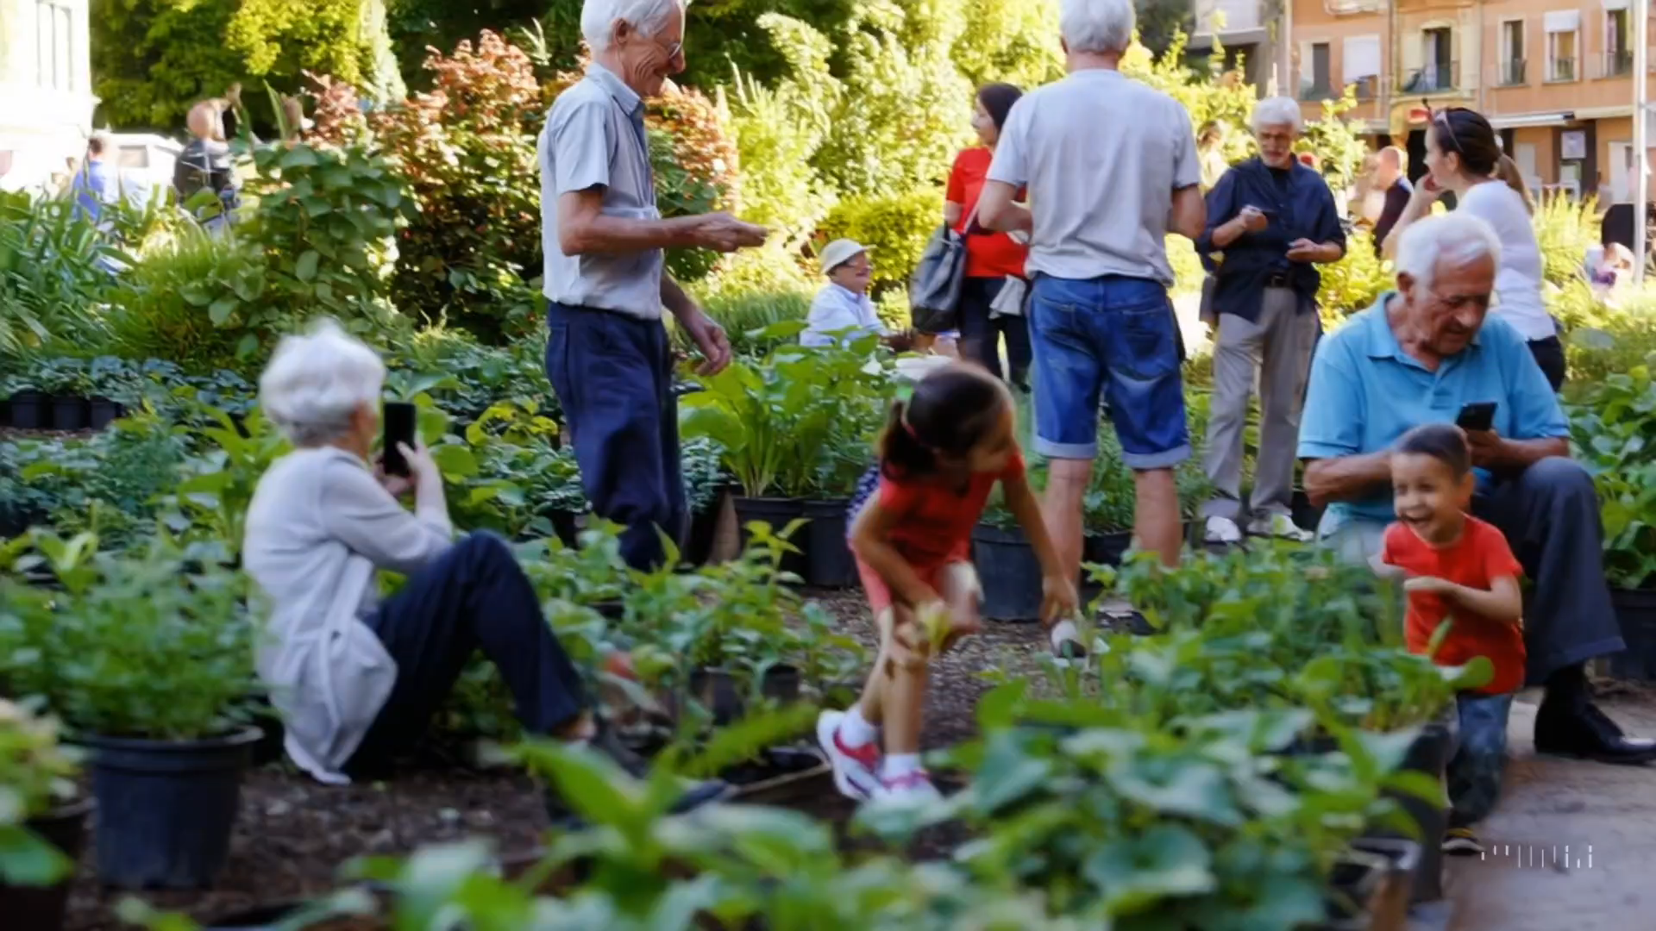
Connected gardens
in the cities

Slide 13
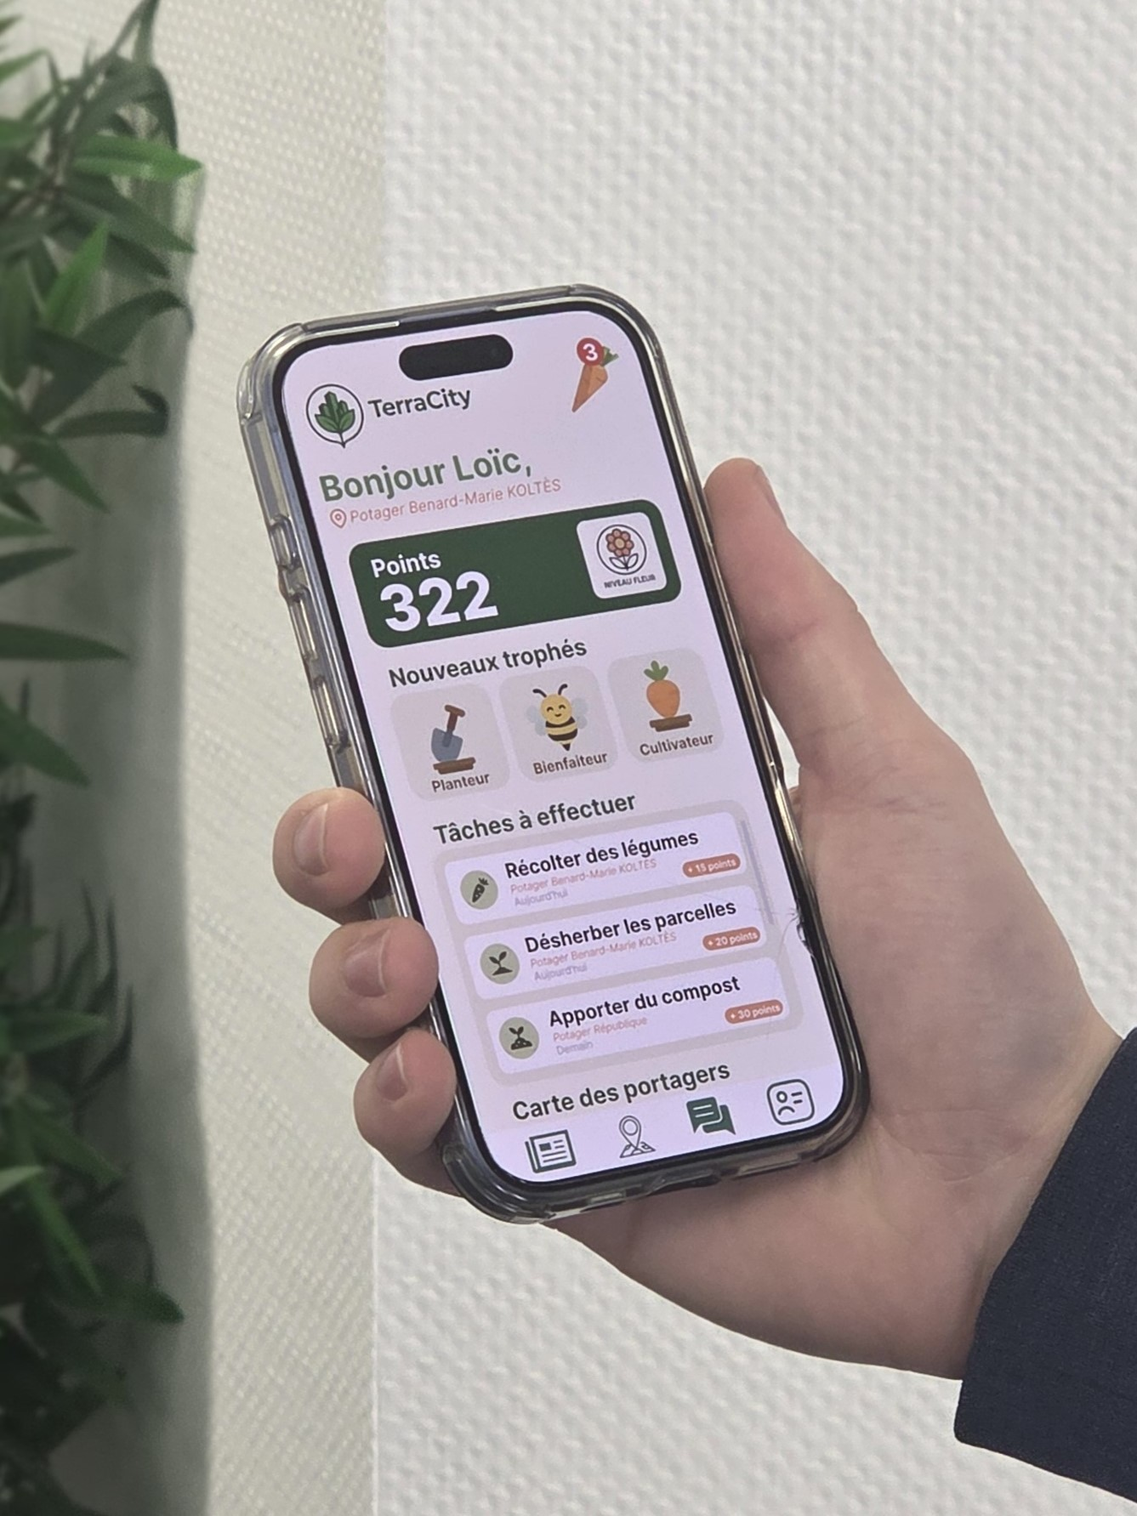
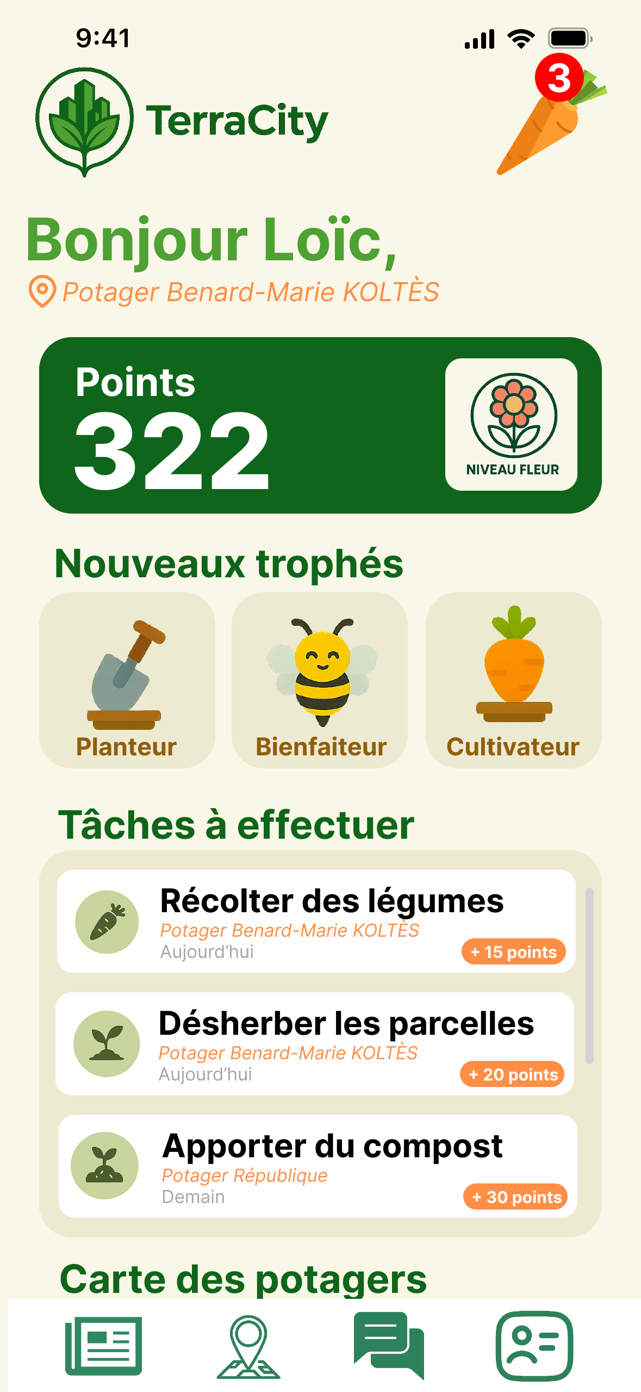
Mobile application with interactive maps between all the green spaces
Gardener's statistics
Successes and awards
Gardening communities

Slide 14

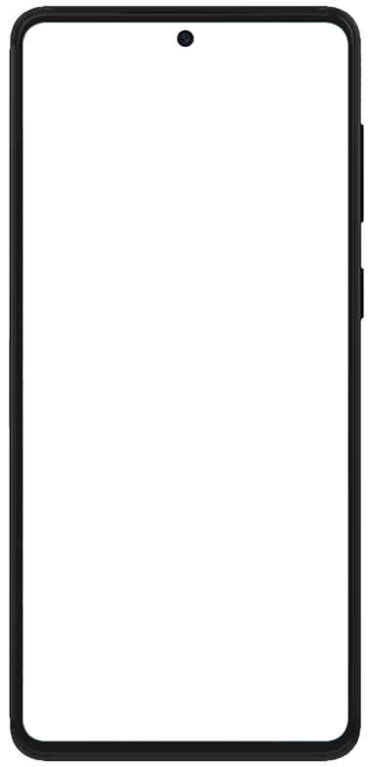

Cockpit
L’application qui réinvente le voyage.
When the city breathes
Notes:
Nous vous présentons Cockpit, l’application intelligente qui réinvente votre façon de voyager : découvrez de nouvelles destinations, économisez sur votre voyage et planifiez votre itinéraire en toute simplicité."

Slide 15
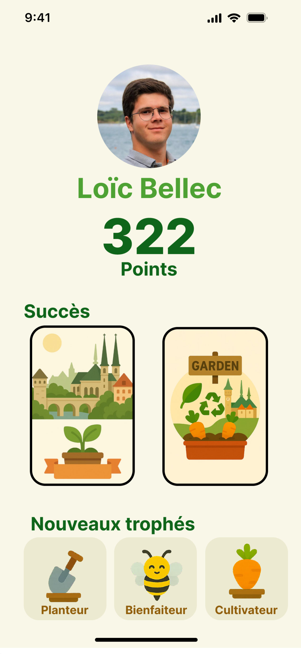
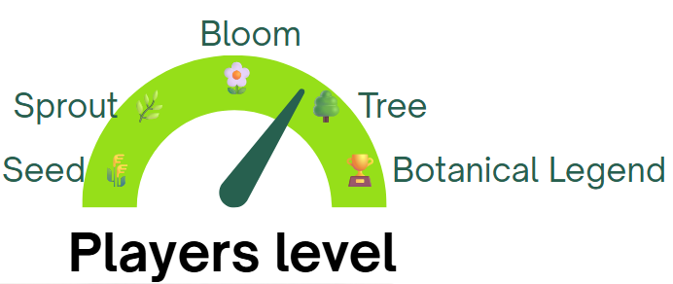


TerraCity – Grow your plants easily, free of charge and sustainably
When garding
becomes
a game
Notes:
Nous sommes heureux de vous présenter Cockpit, la seule application intelligente qui réinvente votre façon de voyager : découvrez de nouvelles destinations, économisez sur votre voyage et planifiez votre itinéraire en toute simplicité."

Slide 16
Social inclusive experiences
TerraCity,
Way beyond a simple garden

Slide 17
Social inclusive experiences
TerraCity,
Way beyond a simple garden
Partnerships with
Primary and secondary schools, nurseries
Vocational integration centers
Inclusion of the elderly and disabled people
✔
✔
✔

Slide 18
Collaboration with local businesses
Growth in tourism (+5% est.)
Consequent reduction in the number of vacant cells (-1% est.)
Study based on INSEE 2022, use of emerging technologies in city centers

Slide 19
50k €
First Investment

Slide 20
Financing plan
Autofinancement / régie municipale / réserve parlementaire
Participations des utilisateurs (volontariat)
1592 € annuels / jardinier / 3,18 %
800 utilisateur estimés à Metz
6
1
9408 € / 18,82%
Mécénat d’entreprise (GRDF, banque verte, promoteurs, etc.)
ADEME / Région Grand Est (AAP Nature en Ville)
5
50 000 €
2
7 000 € / 14%
12 000 € / 24%
Fondations (Fondation SNCF, Fondation Léa Nature, etc.)
4
Ville de Metz / Eurométropole (cœur de ville, ORT)
3
15 000 € / 30%
5000 € / 10%
L’agriculture urbaine : quelles contributions à la transition écologique des villes ?
Angers, France : Agence de la Transition Écologique (ADEME).
👉 ISBN : 979-10-297-1381-6

Slide 21

